Slide 1
Jogos Digitais 2019
GaaS: ARM, Soft Release, Retention Rates

Slide 2
Conversa de jogos
O que é jogo como serviço (ou GaaS)?
O ciclo ARM: Aquisição, Retenção, Monetização
Soft Release
Benchmarks de Retenção
ManiMani

Slide 3
O que é GaaS?

Slide 4
O que é GaaS?
“O modelo tradicional de produto distribuído em caixinhas é simplesmente limitado… Existe muito mais oportunidades quando o jogo está conectado, vivo e tem uma fonte de funcionalidades valiosas”
Jason Holtman – Head of Business Development @ Valve
“You have to ‘iterate the f*** out of your products’ to win”
Neil Young – DeNA

Slide 5
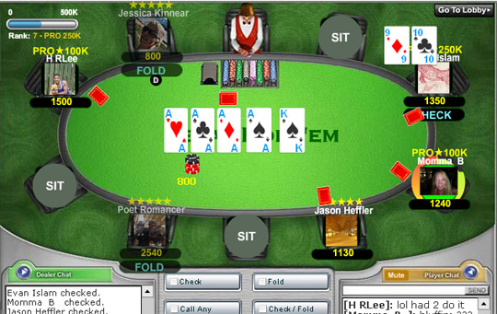
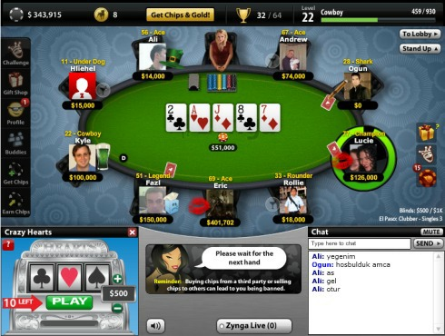
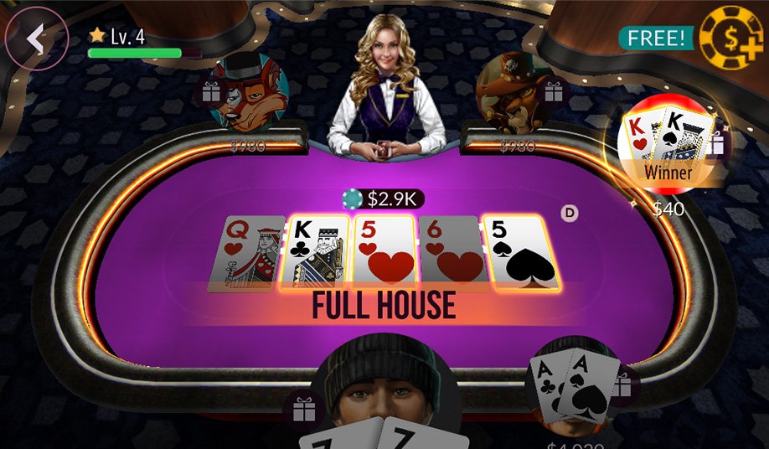
O que é Gaas?
Na prática, a aplicação de conceitos como Lean Startup, desenvolvimento ágil e design thinking ao desenvolvimento de jogos.
Fazer um MVP, testar com várias pessoas e iterar. Assim, desenvolvemos o produto com base no uso pelos usuários.
“A Zynga lançou o Zynga Poker junto com a API do Facebook e o mantém até hoje. Sempre se viu como uma empresa de dados e não necessariamente de jogos. Criou o conceito de soft release”
Zynga Poker c. 2008
Zynga Poker c. 2010

Slide 6
Mas como?
Design
Observe
O que, já entendi o que é GaaS, mas como fazer?
Primeiro, mudar o mindset: “Para jogos freemium, lançar o jogo é somente 20% do trabalho” Alawar @Casual Connect 2011
Na prática, se manter no ciclo de fazer o design e observar os jogadores. Aí voltar ao design.
Tudo isso sob a ótica ARM: olhando os dados de aquisição, retenção e monetização.
Retenção
Aquisição
Monetização

Slide 7
LifetimeValue (LTV)
Para exemplos de valores de jogos visite:
thinkgaming
Sensortower
Zynga Poker LTV: $2.86 Clash of Clans: $6.15 Candy Crush Saga: $2.70
Tudo o que queremos é que o LTV do jogo seja maior que o CPI.
O que é LTV?
O que é CPI (Cost Per Install)?
Imagine que temos 100 downloads e gastamos R$ 1000,00 de marketing.
E se esses jogadores gastam em média R$ 5,00?
E se gastam R$ 12,00?

Slide 8
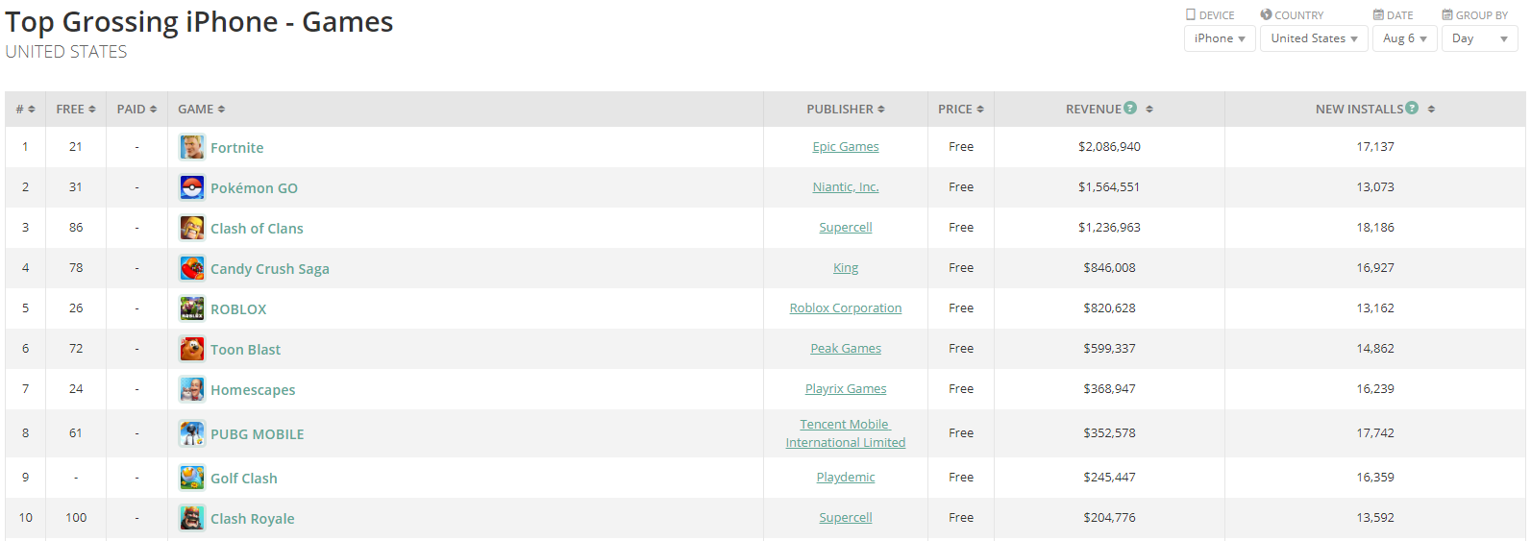
Interesting: Quanto os jogos Top Grossing geram?

Slide 9
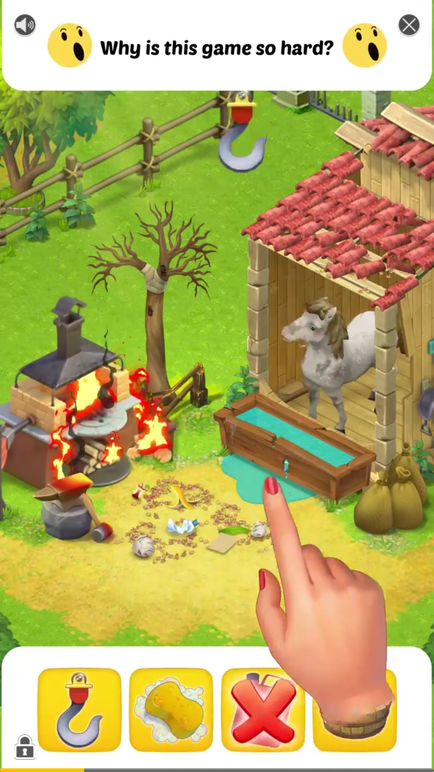
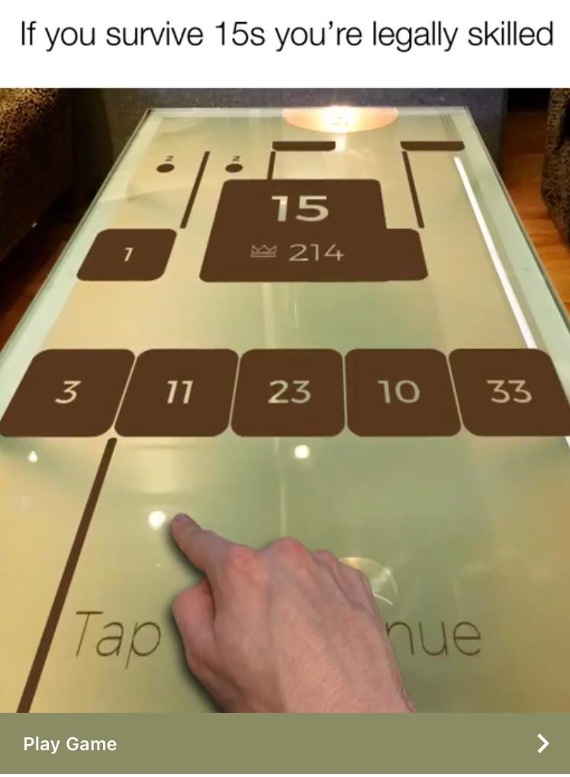
Aquisição
Atividades ligadas a atração de jogadores ao jogo. Ou seja, como consigo muitos downloads?
Marketing: campanhas, clicks, conversão da loja
Envolve uma gama muito específica de habilidades e um time, separado da produção em muitos casos, especializado em aquisição de usuários.
Creatives/Criativos (como são chamadas as imagens de marketing) são uma parte muito importante da aquisição.

Slide 10
Monetização
Por que pulamos? Vamos focar em retenção, então vamos falar rapidamente de monetização que são as ações e técnicas utilizadas para converter jogadores (para pagantes) e em maximizar o gasto desses jogadores.
Até por que, Retenção é o principal fator na monetização.
https://www.slideshare.net/Kongregate

Slide 11
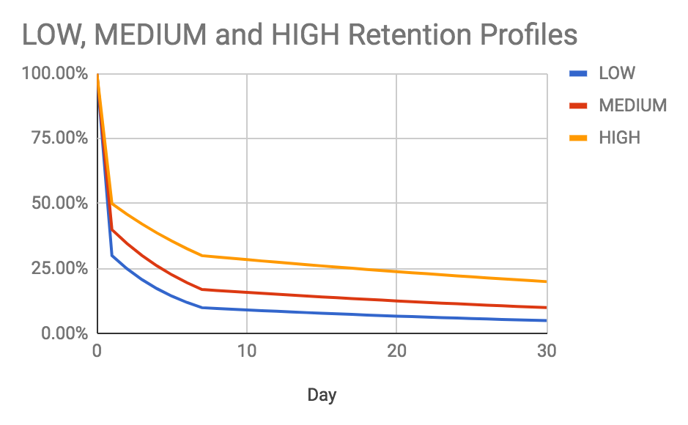
E finalmente...
A retenção é ligada a nossa preocupação em manter os jogadores jogando.
Quantos baixam o jogo?
Quantos continuam jogando depois de um dia?
E depois de 7 dias?
E depois de 30 dias?
O benchmarking de D1, D7 e D30 hoje varia de acordo com o gênero do jogo. Mas, via de regra,
D1 > 40%, D7 > 20%, D30 > 10%

Slide 12
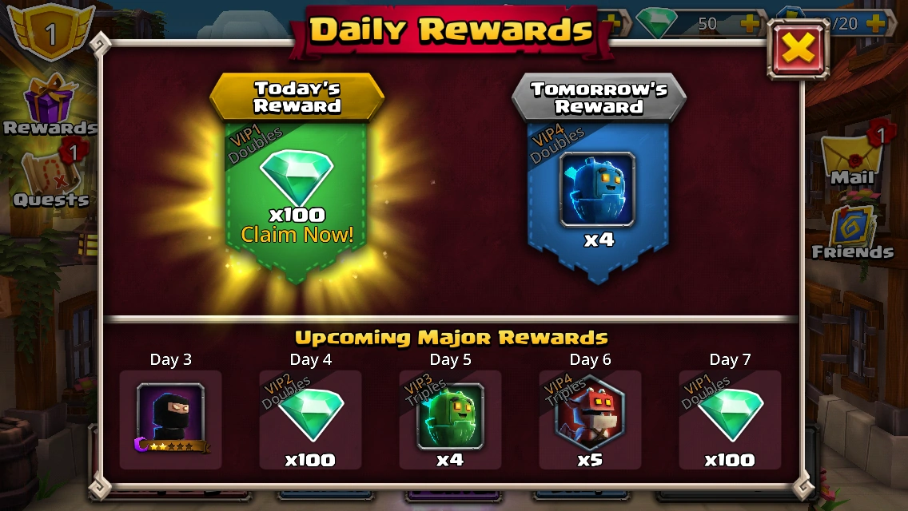
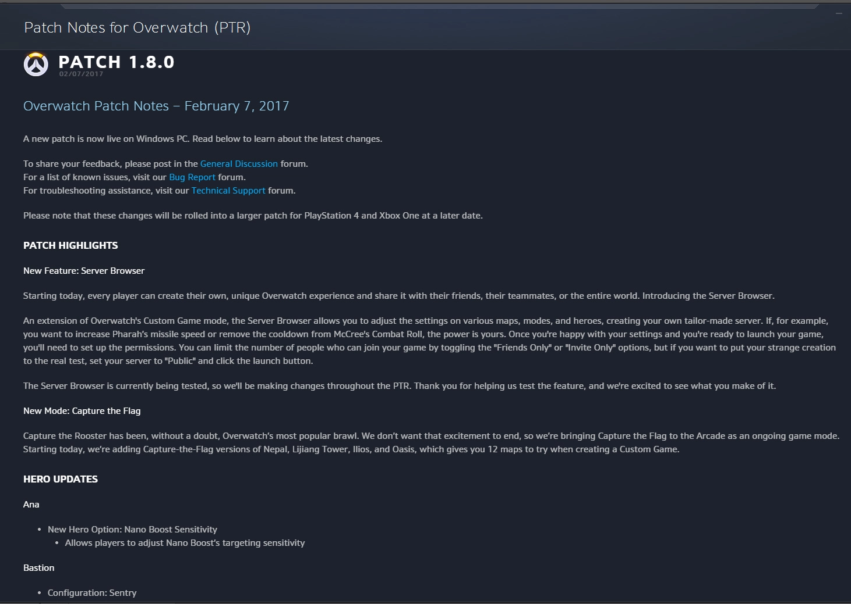
Retenção
Core Gameplay (D1)
Balanceamento constante (D1, D7, D30)
Novos conteúdos regularmente (D30)
Interação Social (D7, D30)
Re-engajamento (D1, D7, D30)

Slide 13
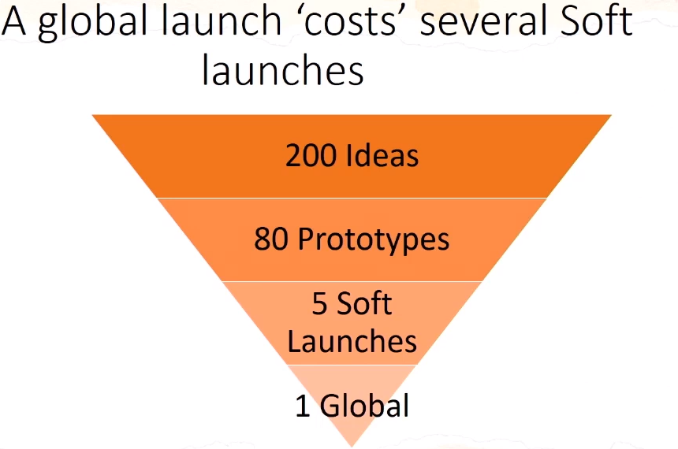
Soft Release
É o processo de lançar o jogo em só alguns territórios, geralmente até 4 países, e iterar o jogo até que ele alcance as metas de retenção.
Ao alcançar as metas, o jogo está preparado para ser lançado mundialmente e ter um investimento pesado de marketing.
https://www.youtube.com/watch?v=gl_SP6T-1dY

Slide 14
Soft Release
A grande maioria dos jogos feitos por empresas “Top Grossing” não chega a Soft Launch, menos ainda a um lançamento mundial
Esteja preparado para “matar” seu jogo.
Os dados da ZeptoLab do slide anterior são padrão de indústria.

Slide 15
E o que eu tenho a ver com isso?
Vamos lançar vários jogos nessa cadeira, fazer soft launch deles e trabalhar a retenção.

Slide 16
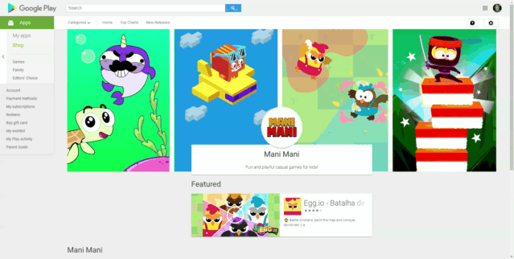
ManiMani
Publisher em Recife de jogos Hyper Casual
Vai participar da cadeira, acompanhando os jogos, fazendo o marketing e ajudando nas estratégias de retenção

Slide 17
Jogos Digitais 2019
GaaS: ARM, Soft Release, Retention Rates

